Slide 1
AI+X기초 프로젝트
202110834 김정우

Slide 2
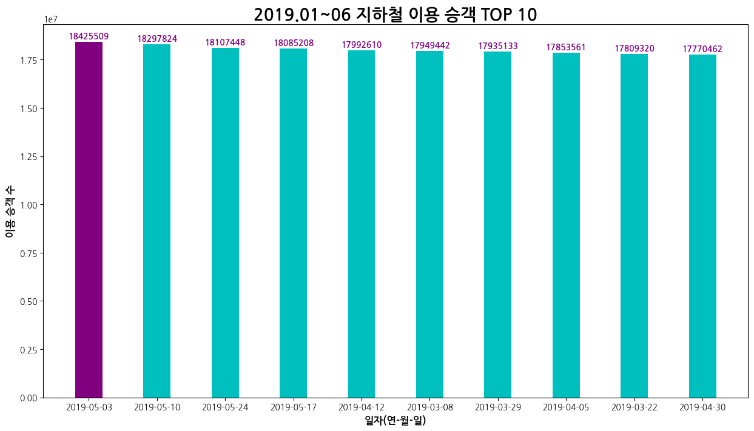
2019.01~06 중 언제 지하철을 가장 많이 이용했을까?
기준: 승하차 총 승객 수
지하철 이용승객 TOP10을 살펴보면 거의 비슷한 수치를 보임. 3, 4, 5월로 갈 수록 TOP10에 많이 포함되어 있음.
TOP 11~20 도 살펴볼 필요 있음.
만약 5월이 대부분을 차지한다면 계절에 따라 영향이 있는지를 알아볼 필요가 있음.
2019-05-03

Slide 3
5월 대중교통 이용량 많은 이유?

Slide 4
기후동행카드 보급 이후 이용량이 증가하였다.

Slide 5
“1차 대유행이 시작한 20년 2월 한 달 간 대구광역시의 대중교통 통행량은 2.3일 93만 통행/일에서 2.28일 29만 통행/일로 약 68.8%감소했다.

Slide 6
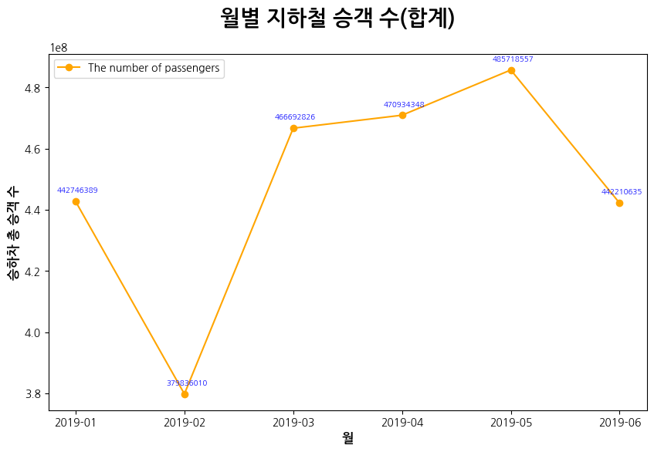
1월~6월중에 5월에 지하철 승객수가 많다? (기준 :승하차 총 승객수)
2019년 2월에 승객 수가 가장 적었던 이유 19.02.02(토)~ 19.02.06(수)설 연휴가 원인일 수 있음.
1월~6월사이 평균 승객수: 448023127
2019년 1,2,6월은 평균보다 아래
1월과 2월은 학생들의 방학이 원인이 될 수 도 있음.
또한 겨울이므로 추운 날씨가 원인일 수도 있음.
6월은 중순까지는 이용객수가 220258681명이었지만
중순이후부터는 218550883명으로 줄어들었고 그 원인으로 대학교 방학이 될 수도 있음. 점점 기온이 올라가는 시기이기 때문에 사람들의 이동이 점점 줄어드는 것일 수도 있으므로 7월과 8월의 데이터를 수집해 보는 것도 좋은 방법임.
2월에 비해 3월에 갑자기 이용객수가 증가한 원인으로 새 학기 개학을 뽑을 수 있을 것으로 보임.
3월,4월,5월 순으로 지속적으로 상승하는 것의 원인으로 날씨가 점점 따뜻해 짐에 따라 야외활동이 증가하여 이용객수가 증가하는 것으로 볼 수도 있음.
3월과 4월부터 개막하는 축구와 야구도 원인이 될 수도 있음. 특히 야구는 서울에 3팀이나 있음(두산, LG, 키움).

Slide 7
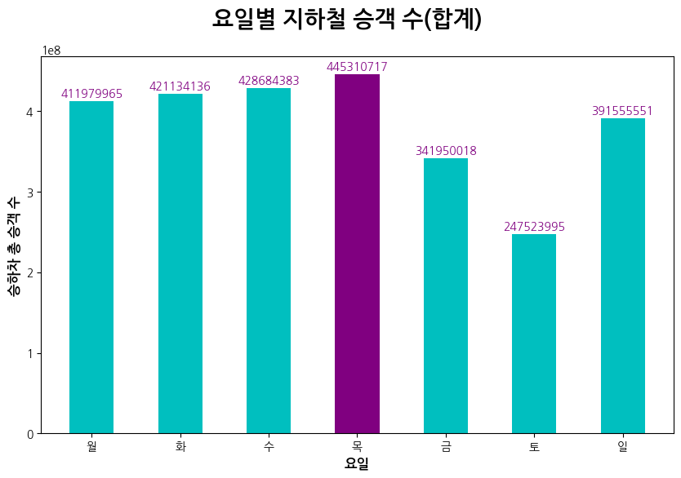
요일중에서 목요일에 지하철 승객수가 많다? (기준 :승하차총승객수)
평일에는 출퇴근, 통학 승객이 많아서 상대적으로 많이 나올 수 있을 것으로 보임.
주말에 상대적으로 승객수가 적은 이유는 출퇴근 승객수가 감소하기 때문일 것으로 추정. 때문에 배차 간격을 좀더 넓히는 것이 효율적일 것으로 보임.
금요일은 평일임에도 불구하고 왜 상대적으로 적은지는 알아볼 필요가 있음. 다음날이 주말이므로 사람들이 회식을 많이 하다 보니 상대적으로 이동이 편한 택시를 더 많이 이용했을 가능성도 있음.
목요일이 가장 많기는 하나 월,화,수와 유의미한 차이가 나는지는 알아볼 필요가 있음.

Slide 9
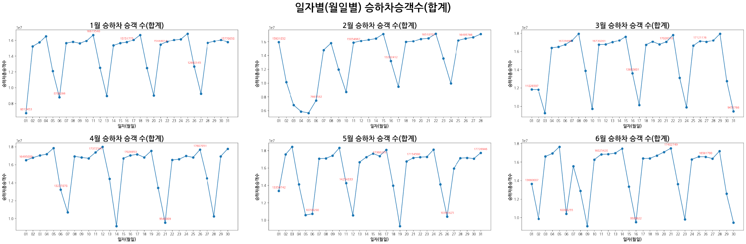
일자별(월일별) 승하차승객수 그래프 그려 볼까요? (기준 :승하차총승객수)
19.02.02(토)~ 19.02.06(수)가 설 연휴기간이기 때문에 자가용 이용이 상대적으로 많았을 것으로 추정하며 그밖에 주말이나 공휴일에도 비슷한 그래프 양상을 보임.

Slide 10
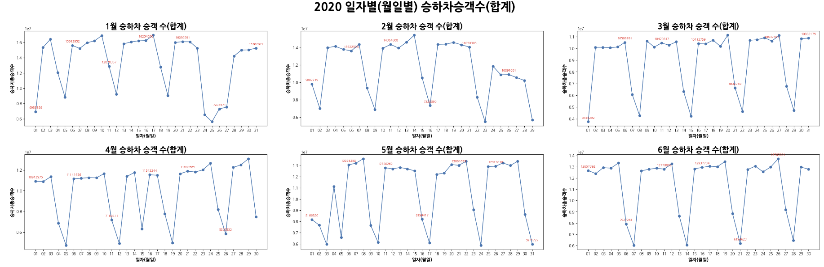

Slide 11
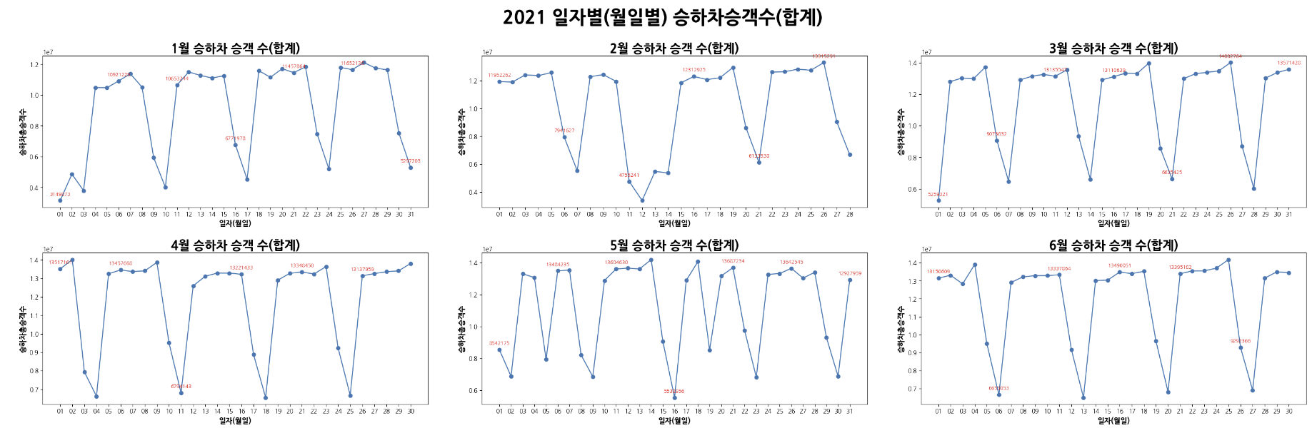

Slide 12
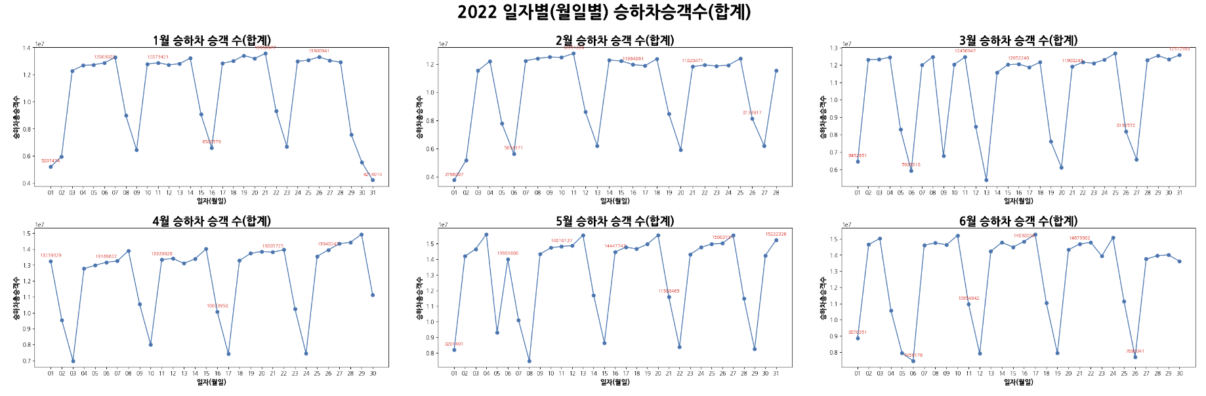

Slide 15
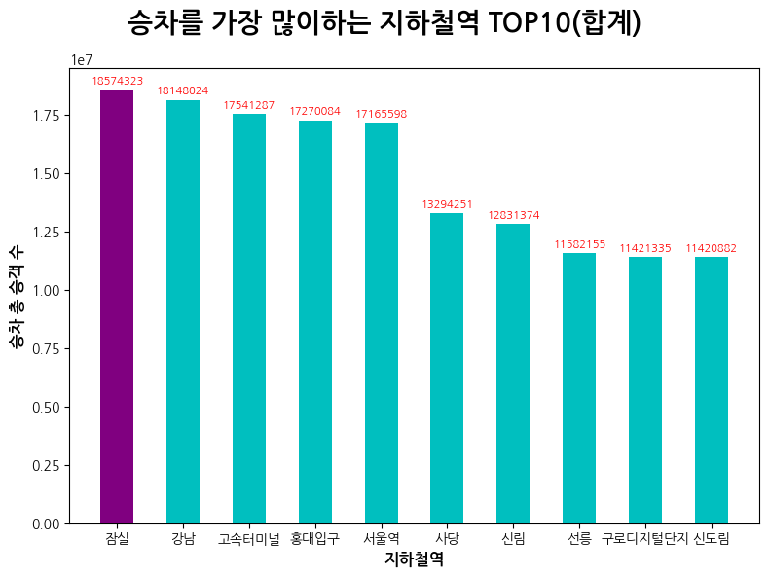
가장 승객이 많이 타는 승차역은?
<<왜 잠실이 1위를 할 수 있었나>>
2019시즌 프로야구 개막일 03.23 개막
잠실야구장 관중 수 하루 평균 2만명
2019년 1월 잠실 롯데월드에서 겨울 축제가 열렸음.
2019년 4월부터 6월까지 잠실 롯데월드에서 봄축제 열림.
특히 5월은 어린이날 이벤트.
가정의달이다 보니 가족단위 방문 많았음.
성수기인 1월 겨울방학과 5월 어린이날 시즌에 방문객이 급증
주변 상권 많음.(잠실종합운동장, 롯데월드 등)
스포츠 경기와 놀이공원 행사같이 큰 이벤트가 있는 경우 안전사고와 교통 혼잡을 막기 위해 열차를 특별 편성으로 늘리는 방안 고려할 필요 있음. 실제로 그랬던 이력도 있음.
그러나 강남역과의 유의미한 차이가 있는가?
겉으로 보기에는 없어 보임.
강남역은 2호선과 신분당선으로 환승가능.
서울 동서남북을 연결하는 교통 허브.
상권 중심지.
문화의 중심지

Slide 16
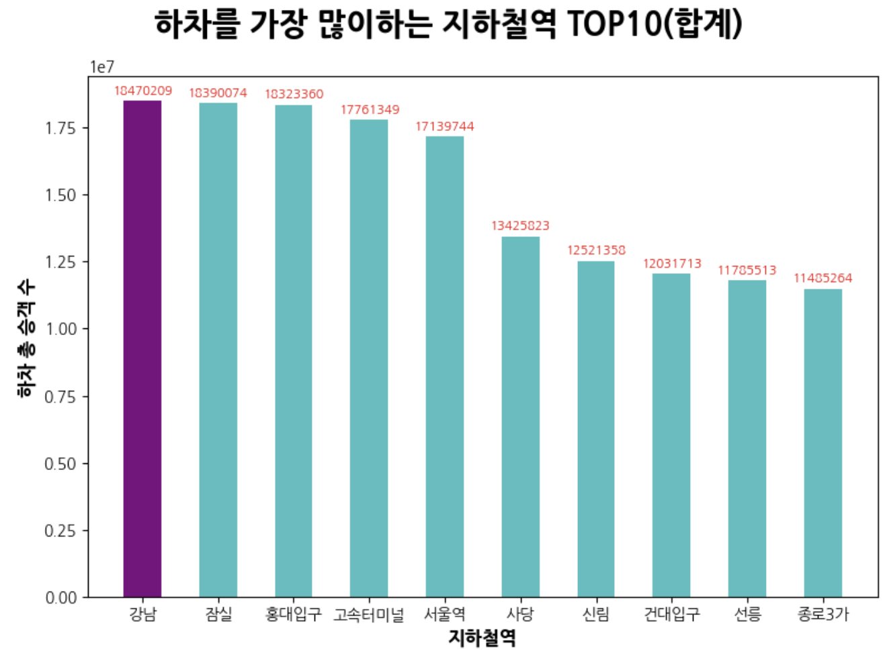
하차 多 : 강남-잠실-홍대입구-고속터미널-서울역-사당-신림
승차 多 : 잠실-강남-고속터미널-홍대입구-서울역-사당-신림
순서만 다르고 상위 6위 역은 동일함
잠실에 회사가 많아서 승차를 많이 하나?
1. 스타벅스 개수와 관련이 있을까?
2. LPG 가격 인상 추이와 대중교통 증가융이 관련이 있을까?

Slide 17
가설) 역 근처 스타벅스 개수가 역 이용량에 영향이 있을 것이다.
스타벅스 개수와 관련이 있을까?
+ 스타벅스가 많을 수록 승하차승객수가 많을 것이다.
대로변 스타벅스와 역 근처 스타벅스의 매출 차이 비교하고 역 근처 매출이 높다면, 데이터 분석 결과가 유의미한 것으로 결론지음.

Slide 18
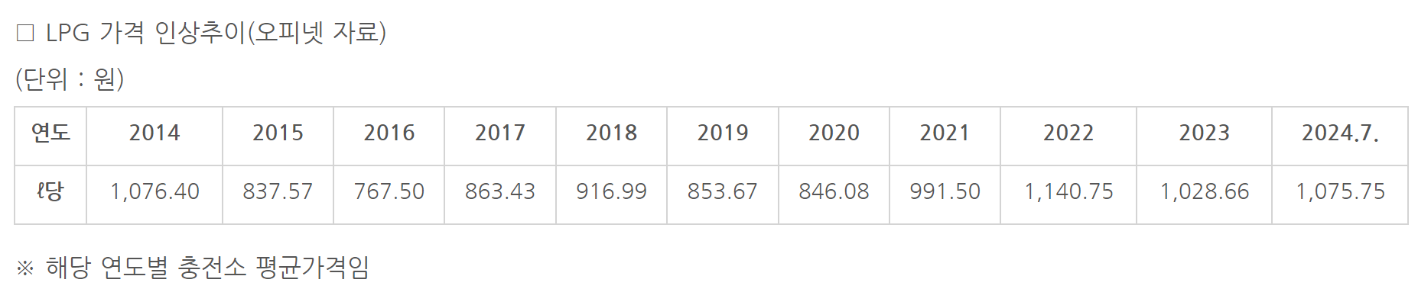
가설)LPG 가격 인상 추이에 따라 대중교통 이용량이 증가하였을 것이다.

Slide 19
3호선 강북근처 연신내 이용량
3호선 이용역 중 강남근처 역을 제외하고는 연신내가 존재한다
연신내는 강남권 지하철역과 마찬가지로 환승역(3호선-종로, 강남 등 업무지구 / 6호선-상암, 합정, 공덕 등 서북권 주요 주거,상업 지역)
지역 위상이 높아짐, 대표적인 상권 형성이 되어있음. (“연신내는 서울 서북부에서 홍대, 합정과 함께 대표적인 상권 형성이 돼 있는 지역”)
인근 부동산 가치도 높다. (상위 5개역의 경우 인근 부동산 가치도 높을 것으로 분석된다.)
->연신내역 주변 신규 분양 단지 관심도 높아진다.

Slide 20
역별 디지털 성범죄
수도권 지하철역 디지털 성범죄 위험도
“지하철 디지털 성범죄 위험지역을 놓고 과학적 관리를 통해 불법 촬영범죄 등 여성을 대상으로 한 범죄를 예방하게 됐다”
“데이터를 기반으로 한 고도화된 민생치안 서비스를 개발한 만큼 국민의 안전에 유용하게 쓸 것”
근데 이건 kt와 경찰청이 성범죄 위험이 높은 지하철역 표시 지도라서 메리트이진 않을 듯
가설) 성범죄 위험도 지도를 공개한 이후 위험 지역의 이용률은 감소하였다.

Slide 21
카페 창업의 효과
카페24는 2019 3월 교대역과 경복궁역에 카페24 창업센터를 구축해 온라인 창업에 필요한 교육과 컨설팅, 스튜디오, 택배 등의 서비스를 지원할 예정이다.
지하 역사 공간혁신과 온라인 인프라가 조성될 것으로 기대
이후 어떤 효과를 보였는지 근처 역 승객수를 비교해서 알아보기

Slide 22
택배 창업
택배시장이 10년 동안 250% 성장 -> ‘지하철 네트워크를 이용한 녹색 물류시스템’
각 지하철마다 자동제어되는 물류보관함을 설치해 내가 보내고자 하는 물품을 넣고 도착지를 명시한다. 물품의 도착지와 행선지가 일치하는 사람이 물품을 꺼내서 지하철을 타고 가 물류보관함에 넣어놓으면 끝이다. 물론 회원제로 운영이 되고 관리자가 있어 10분마다 한 번씩 체크를 한다. 발송자는 기존 택배의 반도 안 되는 가격에 당일 도착으로 이용할 수 있고, 운송자는 지하철을 무료로 이용하고 마일리지도 쌓여 협약을 맺은 마트나 백화점에서 포인트를 사용할 수 있다.
장점 (1. 어르신들 일자리 창출 2. 지속가능한 녹색성장 사업 )

Slide 23
택시 이용승객
택시 이용승객, 금>토>목>수>화>월>일요일 順
택시 운행대수, 금>화>목>수>토>월>일요일 順
최애 택시 스팟, 택시 승하차 1위는 강남구, 역삼동
[출처] 뉴스스페이스 (http://www.newsspace.kr)
+녹색사업을 위해 택시 이용량이 많은 시간 때에 지하철 배차 늘리기

Slide 24
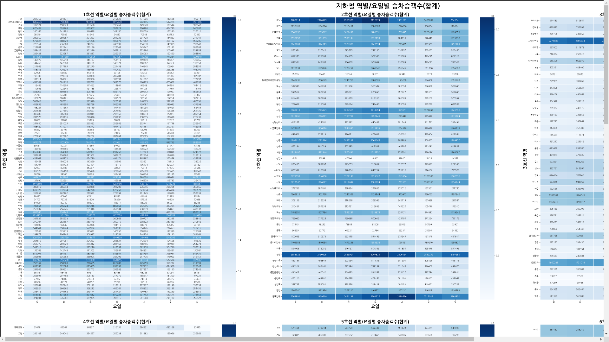
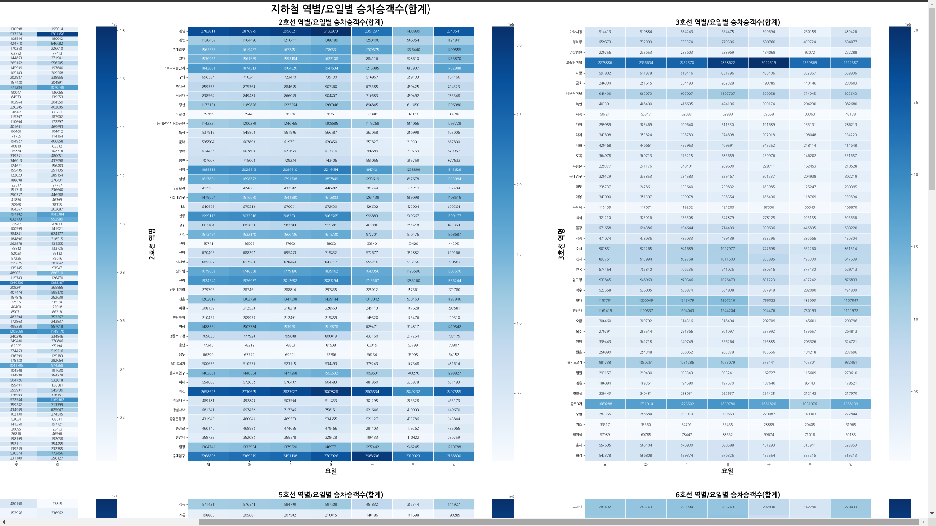
노선별로 역별/요일별 승차승객수를 비교해 볼수 있을까? (1~9호선, 역별/요일별 heatmap)

Slide 25
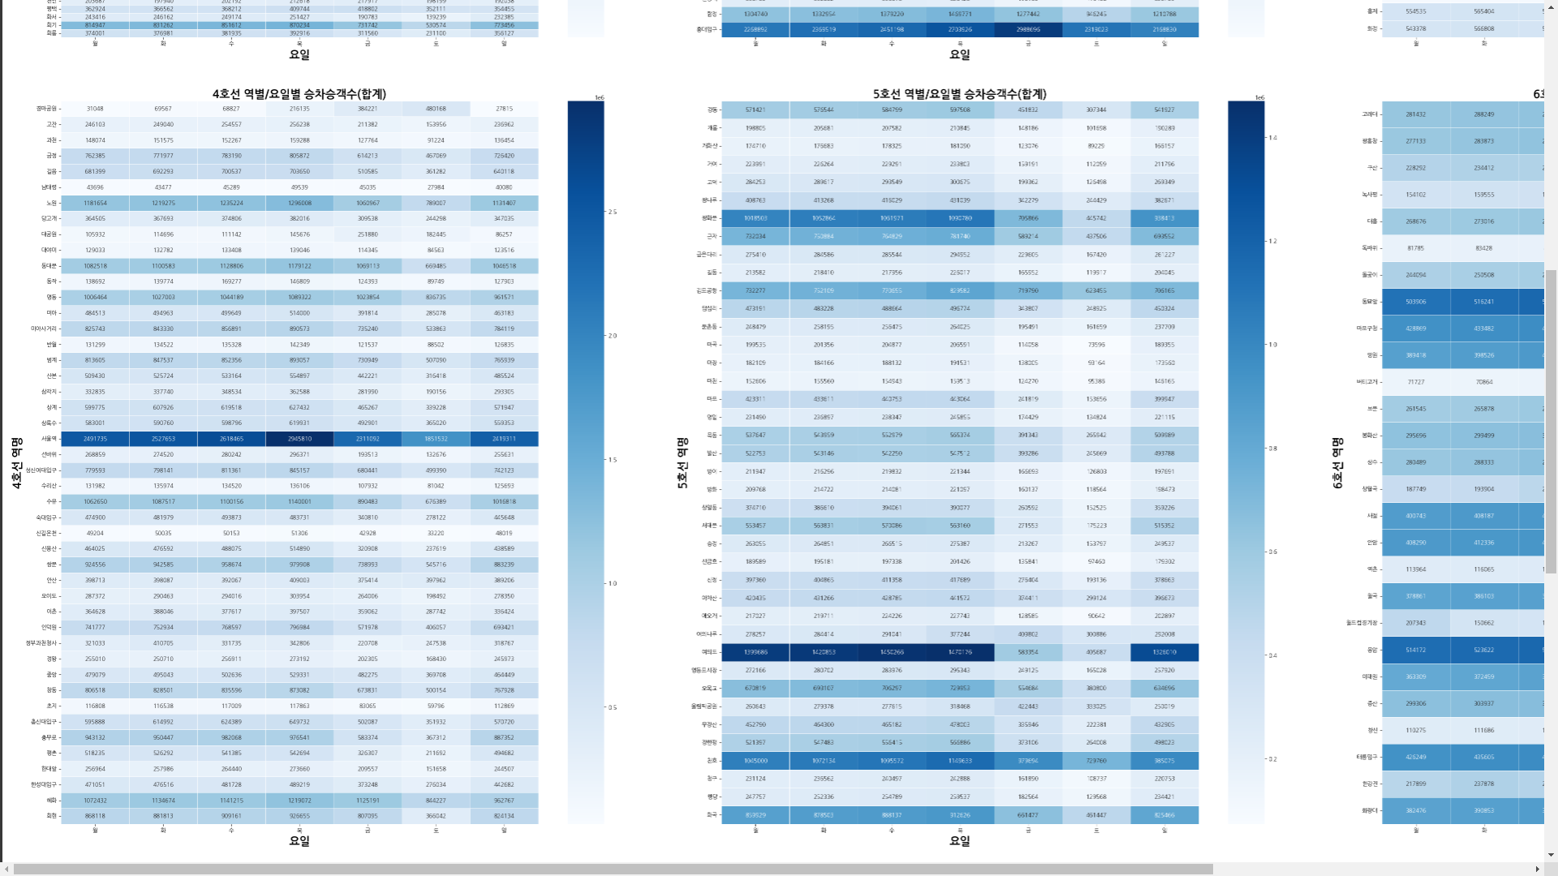
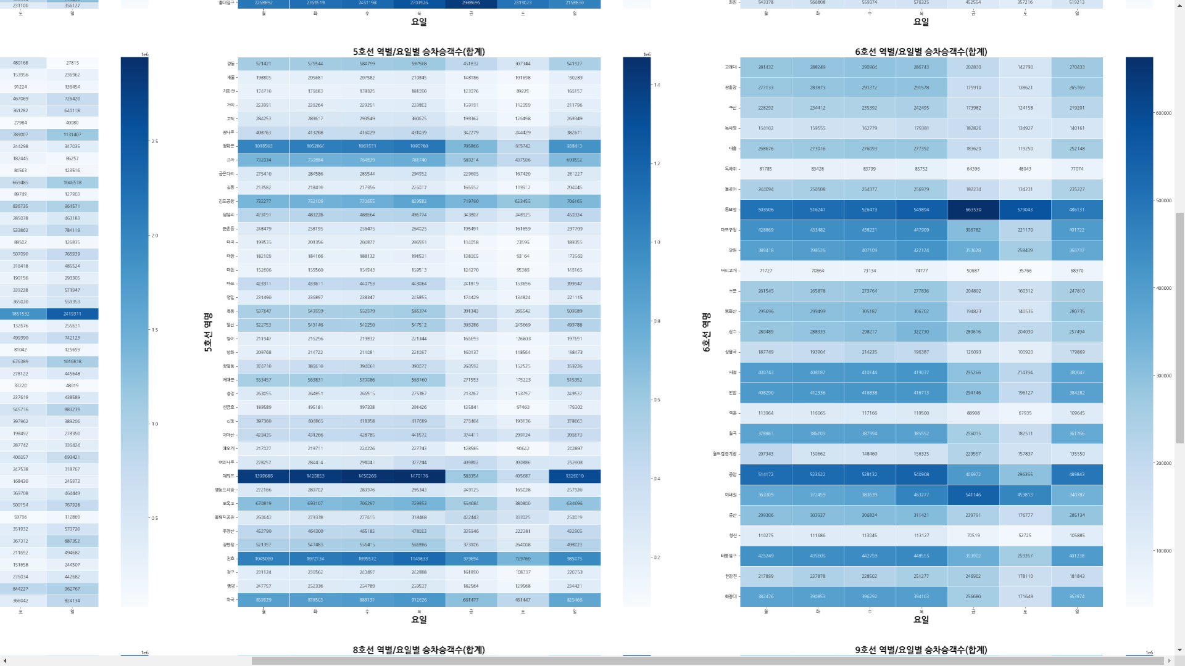
노선별로 역별/요일별 승차승객수를 비교해 볼수 있을까? (1~9호선, 역별/요일별 heatmap)

Slide 26
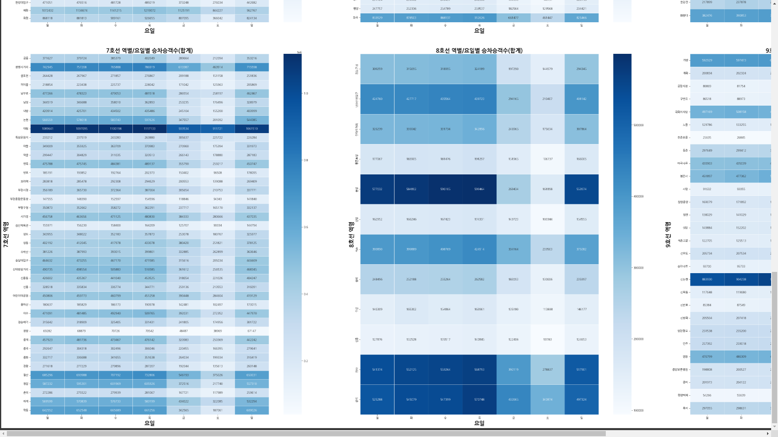
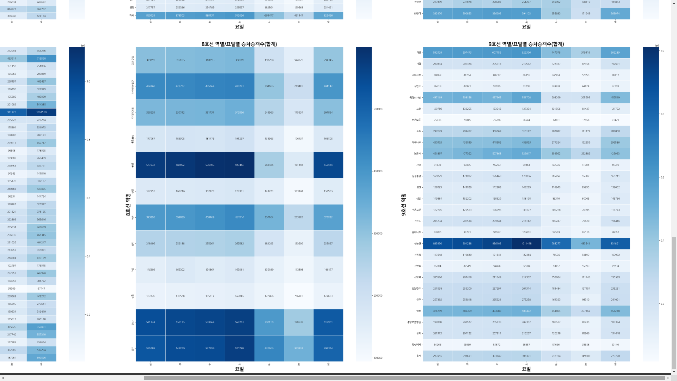
노선별로 역별/요일별 승차승객수를 비교해 볼수 있을까? (1~9호선, 역별/요일별 heatmap)

Slide 27
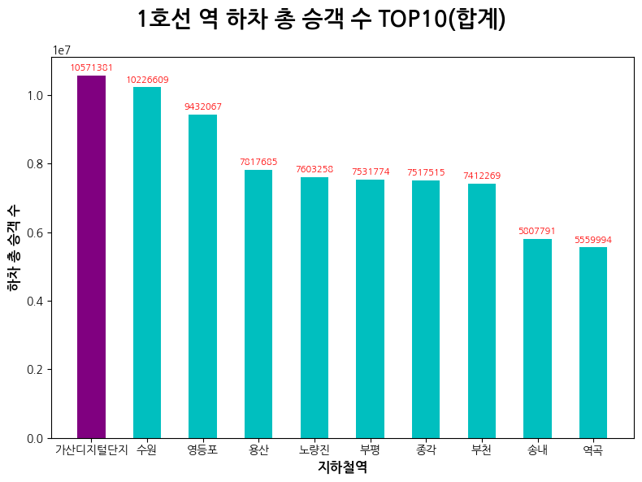
1호선에서 가장 하차를 많이 하는 역은? (groupby)
가산디지털단지가 1위.
그러나 수원역과 유의미한 차이가 있는지는 알아볼 필요가 있음.
가산디지털단지역 주변은 IT,제조업,스타트업 등 다양한 기업이 밀집
1호선과 7호선이 교차하는 환승역.
이것이 유의미한 원인을 제공하는지 알아보려면 수도권 지하철의 환승역의 하차인원을 조사해보는 것도 좋은 방법임.

Slide 28
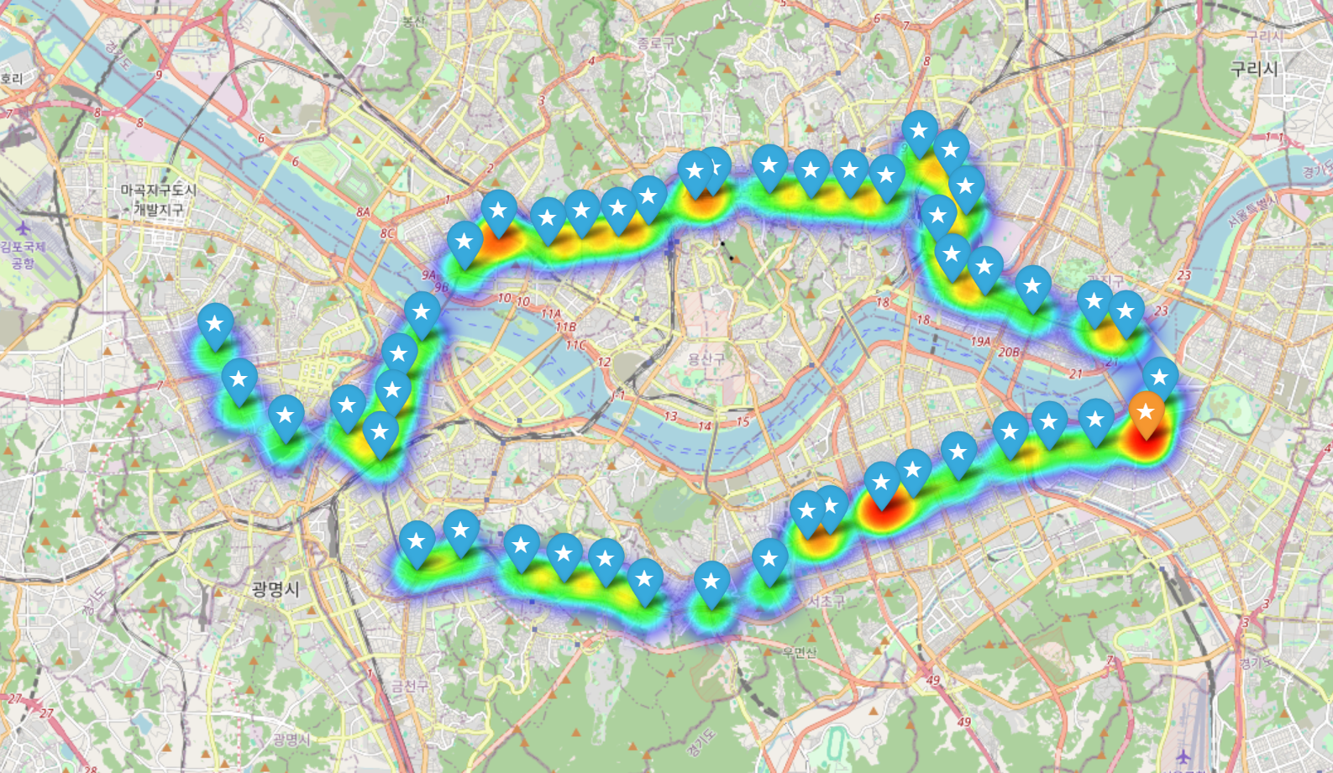
2호선 중에서 어느 역에서 승차가 가장 많이 발생할까? (Folium 역 표시)
합계
가장 승객이 많이 타는 승차역으로 나왔던 지하철 역이 잠실 역이었기 때문에 당연한 결과.
그러나 강남역과 유의미한 차이가 있는지는 알아볼 필요가 있음.
잠실(18574323명)

